Slide 1


GUIA PARA AI3 Y AI4
MTE. Andrea Ballesteros Martínez
Facilitadora

Slide 2

SEMANA 2. Unidad 2. Where is my…?
Aprendizajes esperados
Aplica las nociones gramaticales y el vocabulario de esta unidad para describir y localizar objetos personales.
Aplica las nociones gramaticales y el vocabulario de esta unidad para proporcionar información sobre lugares de interés.

Slide 3
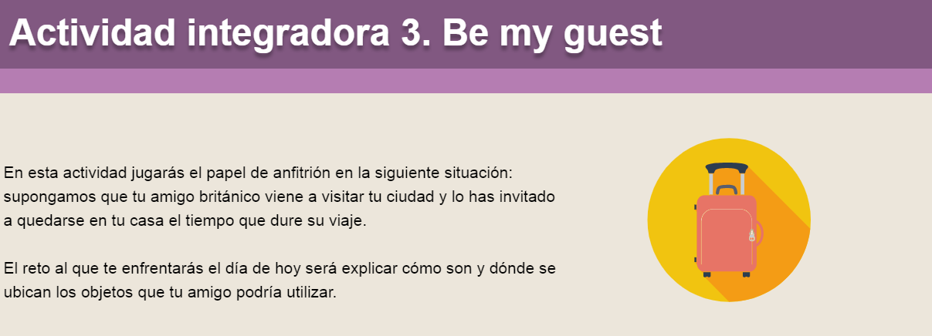



Actividad integradora 3. Be my guest
Apellidos_Nombre_S2AI3
En esta actividad practicarás la escritura y la pronunciación en inglés describir y localizar objetos personales.
Te invito a realizar la búsqueda de sitios web donde se pueda conocer y practicar el idioma con extranjeros, como Penpals.net de manera natural.

Slide 4
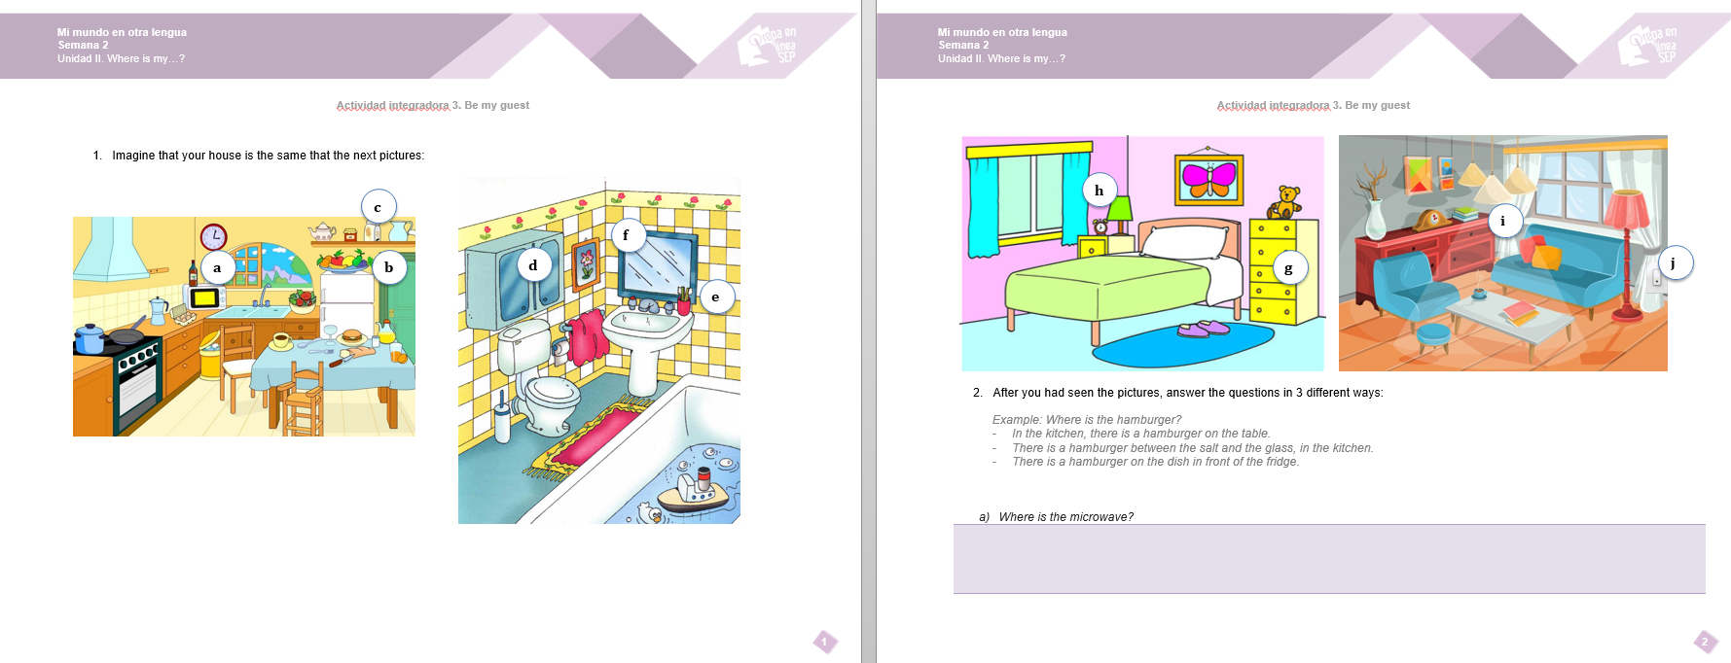

Responde de 3 diferentes maneras diferentes pero solo graba una de las 3 formas.
¿Cuál es la diferencia o para que quiero 3 oraciones? Para practicar con las preposiciones (palabras que indican dónde están las cosas), eso es lo que será diferente:
Example:
Where is the hamburger?
In the kitchen, there is a hamburger on the table.
There is a hamburger between the salt and the glass, in the kitchen.
There is a hamburger on the dish in front of the fridge.
Para esta actividad NO se utiliza el verbo “have ni has”
No se usa la palabra “this ni is o are”

Slide 5

Sugerencias de desarrollo de ACTIVIDAD INTEGRADORA 3
Realizar tres oraciones sencillas pero completas por cada pregunta, utiliza los modelos que se presentan en los recursos. Por completa quiere decir que presenta los siguientes elementos de vocabulario:
(Habitación de la casa) + there is/are + objeto + preposición
Utilizar signos de puntuación (comas y puntos finales) sobre todo en la descripción de la sala.
Utiliza el vocabulario que se presentan en plataforma, el orden de las oraciones es muy importante. NO alteres el orden como lo hacemos en español, el traductor no puede elegir el orden de los elementos, tú sí.
Verifica ortografía a través de Word con la tecla F7.
Evitar el uso del traductor, úsalo sólo para la pronunciación. Si quieres saber cómo escribir una palabra revisa los recursos o el diccionario Wordreference.
Para que el audio no rebase del tiempo establecido, sólo lee la pregunta y una de las tres respuestas la que desees.
ATENCIÓN
No es lo mismo decir “hay” en español que en inglés, la expresión a utilizar es: there is a (an)/ there are #
Para esta actividad NO se utiliza el verbo “have ni has ni mucho menos “this / is o are””
Si indicas que “hay una sola cosa” se dice: There is a/an…el “one” no se necesita.
No omitas pronombre (objeto) por el que se pregunta.

Slide 6
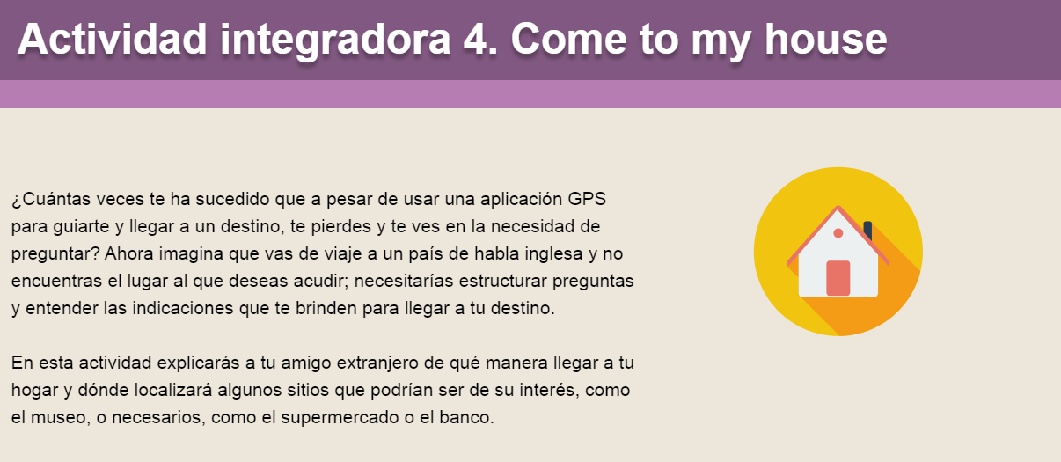

Actividad integradora 4. Come to my house
Apellidos_Nombre_S1AI2
Proporcionarás información en inglés para localizar lugares de interés en un área determinada (mediante el uso del imperativo no futuro).
Hay que evitar pensar en español: “tu vas a caminar…/ Tu tienes que caminar”
You are going to cross…/ You will cross a…/ You must walk 5 metres…
En inglés se debe pensar: “Camina 5 calles, gira a la derecha…”

Slide 7
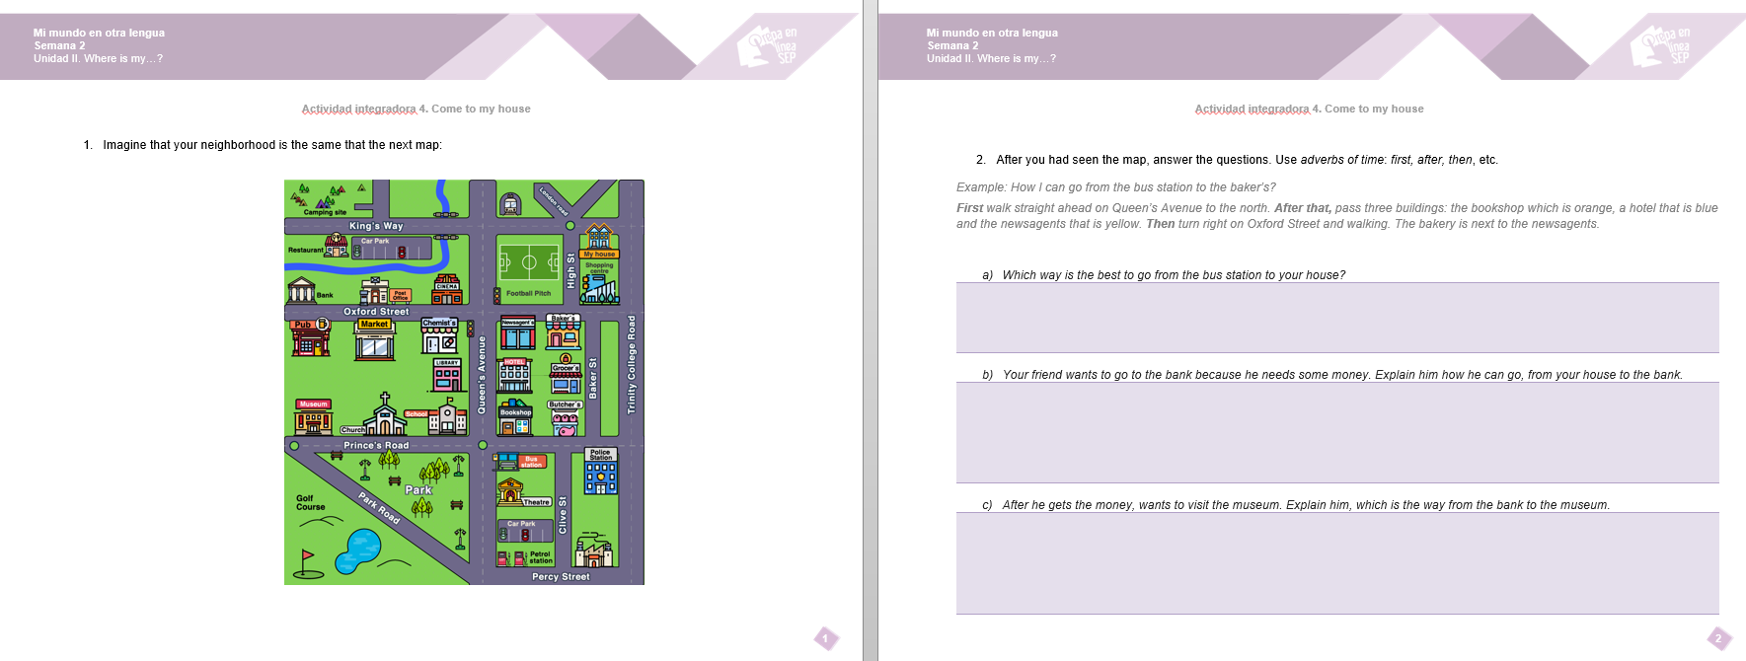
Apellidos_Nombre_S1AI2
Inicia todas las respuestas con: First
Seguido de uno de los siguientes verbos: walk / pass / turn right/turn left
Guía a la persona mediante nombre de calles y edificios.
Utiliza adverbios de tiempo: first, after, then. Estas palabras te darán orden a las ideas para que la persona llegue a donde tiene que ser:
First walk straight ahead on Queen’s Avenue to the north.
After that, pass three buildings: the bookshop which is orange, a hotel that is blue and the newsagents that is yellow.
Then turn right on Oxford Street and walking. The bakery is next to the newsagents.

Slide 8
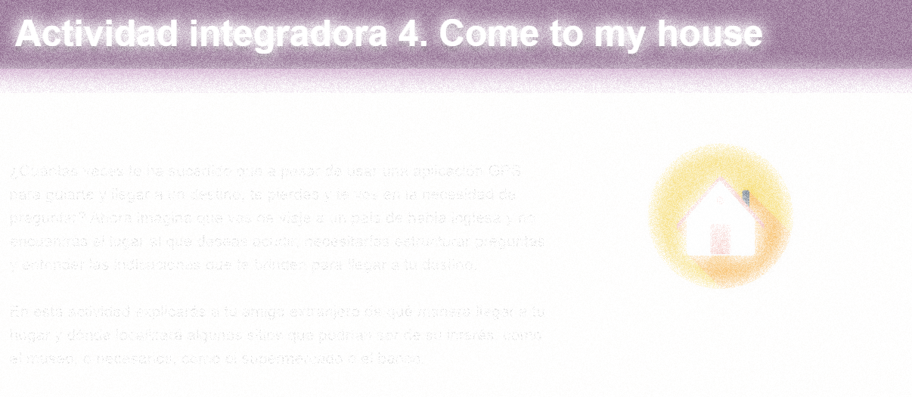
Sugerencia de desarrollo de ACTIVIDAD INTEGRADORA 4
Realizar oraciones imperativas (son las que carecen de pronombre, son ordenes) sencillas, utilizando los modelos que se presentan en los recursos. Los verbos que usarás son: First pass o First walk o First turn right/left
Utilizar signos de puntuación (comas y puntos finales).
Utilizar el vocabulario que se presenta en los recursos.
Verifica ortografía a través de tecla F7.
Verifica la pronunciación con el sitio web: TTSReader. La duración máxima es de 1m 30 seg.
Evitar el uso del traductor.
ATENCIÓN
No se usa la expresión “will”, se usa imperativo (orden).
No se dice: “You have to…” (es un tema más avanzado, ahora enfócate a la forma imperativa)
This significa: esta (pronombre demostrativo), el verbo está es is, no uses el traductor.
Para indicar nombre de calles la preposición es: ON Reforma Avenue.
Para indicar la ubicación inicia con la palabra: First walk straight ahead… no se dice como en español: camina 5 pasos, camina como 5 minutos, no se pide taxi, cruza, atraviesa, etc.
Comprueba que tu audio esté bien compartido.

